Slide 1
第4章
資料立方體與資料報表呈現

Slide 2
單元大綱
資料立方體簡介
三種常見的報表產生與呈現方式：
一般報表
線上即時報表分析
儀表板

Slide 3
資料立方體簡介
資料立方體與其他資料倉儲元件的關係
從資料倉儲的四大區塊看立方體的功能
資料立方體與多維度模型的比較
屬性階層分析
資料立方體的組成元件

Slide 4
資料立方體與其他資料倉儲元件的關係
報表是使用者最終想看的東西
多維度模型是資料倉儲資料的儲存方式
同一個多維度模型的資料可用來產生很多不同焦點的報表
為不同類的使用者建立不同的立方體以求得最佳答案
立方體的功能：
分隔主題與使用者類別
便利使用權限的設定
設定aggregate及其計算
設定屬性的階層分析

Slide 5
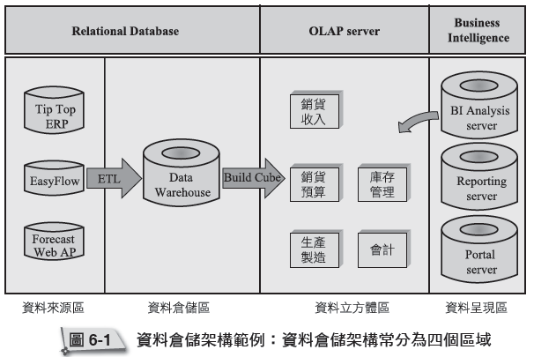
從資料倉儲的四大區塊看立方體的功能

Slide 6
資料立方體與多維度模型資料的比較
相同點
都是由維度與事實兩者組成
立方體的維度與事實都可以再額外定義衍生資料

Slide 7
資料立方體與多維度模型資料的比較
不同點
一般報表都是由立方體來製作，由多維度模型提供資料
立方體的維度會詳細定義用來產生報表的屬性階層分析
立方體的使用權限比較是以一般使用者為主，多維度模型的使用權限設定比較是以立方體的定義者為主
多維度模型的維度可能會有許多雪花狀的結構，在立方體時，一般都已經被整理成單純的維度了

Slide 8
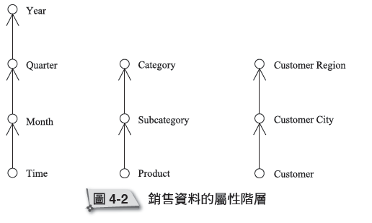
屬性階層分析
一個針對銷售資料立方體的時間，產品分類，與顧客區域三屬性，所做的範例屬性階層分析

Slide 9
資料立方體的組成元件
資料立方體的組成元件
組成事實
組成本立方體的事實表
事實表既有的衡量值
需要進一步計算才能產生的新的衡量值

Slide 10
資料立方體的組成元件
組成維度
維度表：例如時間、產品等維度
維度表的組成屬性：
用來描述某一維度的所有屬性
維度對應關係：
若維度表的組成是由雪花狀 的多個資料表組成的，則在定義資料立方體的維度時，需要解釋如何將多個雪花狀關係的資料表變成一個單一的維度

Slide 11
資料立方體的組成元件 （cont.)
資料立方體的組成元件 (cont.)
維度中的屬性之階層分析
某一使用者希望能根據如圖 4-2 這樣的方法來分析時間、產品與顧客這些維度
另外一個使用者想要用不同於圖 4-2 這樣的屬性階層來產生報表 (例如不同的產品分類法：由奢侈品與否變成用原料來區分產品)
資料立方體計算與儲存的方法與時機
何時將資料表內的資料取出，並產生資料立方體，
這些產生的資料立方體是否要全部另外儲存起來，
立方體的儲存格式

Slide 12
三種常見的報表產生與呈現方式
一般報表
線上即時報表分析
儀表板

Slide 13
一般報表
將資料倉儲系統內的資料，依據使用者的需要，列印出制式的報表來
用來提供使用者靜態且經常性的資料讀取
制式的報表已經包含使用者每天都需要的資料及所需的呈現圖表
例如一個賣場的點貨人員，每天早上都要印出該日的預期進貨清單，然後按照該報表清單一一核對當日的進貨

Slide 14
一般報表的組成
「一般報表」是由一個資料查詢 (Query)，以及一個排版(Layout) 所定義的資料倉儲資料呈現
Query：
針對資料倉儲系統裡的多維度資料 （或對應的立方體），設定了 (1) 資料查詢限制，以及 (2) 資料匯總
Layout：
一個排版可以是一個表格、一個圖 (長條圖、圓餅圖等等)，或是幾個相關表格與圖形的綜合。

Slide 15
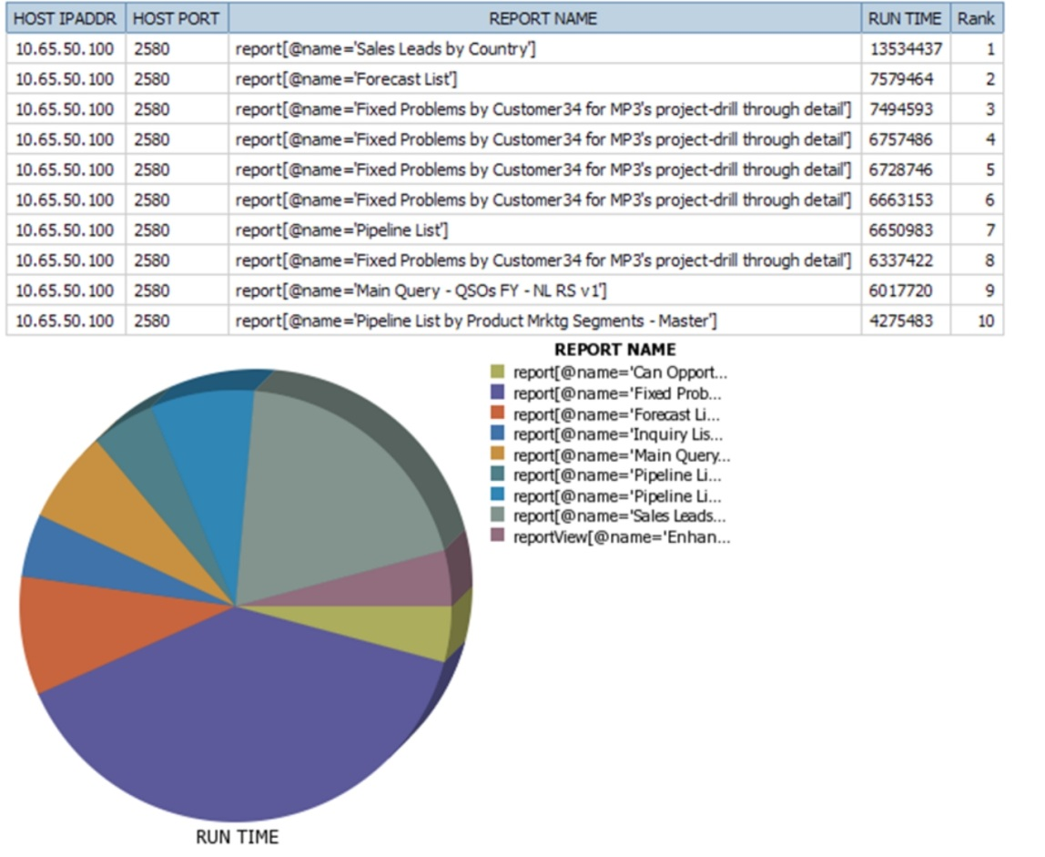
一般報表的範例

Slide 16
一般報表的派送
一般報表需能靈活地使用各種遞送方式，將這些報表依據需要分送到所需的人手中
使用者自行產生該報表
資料倉儲系統自動產生該報表並規定資料倉儲系統自動送給各個需要的人，包括使用電子郵件，或一般網頁的自動呈現。

Slide 17
資料倉儲的一般報表與傳統一般報表的差異
資料倉儲系統內的資料是經過將各種相關資料整理和核對過的，所以正確性很高
資料倉儲系統將資料收集與報表產生的過程完全分開，如此可使報表產生的效率提高
報表的遞送方式可透過資料倉儲系統的規劃，所以在遞送的靈活度以及資料安全性上都能有效的提高

Slide 18
線上即時報表分析
利用資料倉儲系統中的資訊的最主要方法
對於複雜的商業資料分析，通常使用者很難事先將所需的分析說清楚，這時線上即時報表分析就是最好的方法
使用者根據多維度資料的模型，在對話模式的基礎上，使用者可以一邊分析一邊瀏覽分析結果。
資料倉儲系統提供直覺性的介面工具
一個「線上即時報表分析過程」，包含了幾個連續的「線上即時報表分析步驟」

Slide 19
最常見的線上即時報表分析動作包括
Roll-up
Drill-down
Slice-and-dice
Pivot
Drill-across

Slide 20
Roll-up
Roll-up 動作會讓資料根據所規範的屬性及其階層做匯總
報表維度有時會減少

Slide 21
Drill-down
Drill-down 則是針對資料做細部展開，以得到更詳細的資訊
這跟Roll-up 是相對的
Roll-up 以及 Drill-down 這兩個動作都要根據屬性階層來做這個動作

Slide 22
Slice-and-dice
Slicing 和 Dicing 將多維度模型中的資料，做進一步的資料限制，以讓報表中只呈現出使用者所想要的資料
Slicing 的動作是指將某一個屬性的值規範在某一個值或某一個範圍，以用來過濾多維度模型中的資料
Dicing 的動作是指我們透過一個可能包含多個屬性的條件，只取出多維度模型中資料某一個區塊的動作
在實際線上即時報表分析的操作中，使用者只要確實下好資料過濾的條件，以確定最後報表中的資料一定是符合使用者條件的資料即可

Slide 23
Pivot
Pivot 是一個會改變報表排列的動作
原本的主要分析維度和陪襯的維度會在 Pivot 動作中被對調，整個報表的重點也可能會有所改變

Slide 24
Drill-across
Drill-across 動作指的是我們要將兩個或兩個以上的多維度資料模型建立關係，以用來比較兩個不同模型裡面的資料
例如我們的報表中，需要計算一個新的值，而這需要來自兩個多維度資料模型中的不同值

Slide 25
儀表板
儀表板指的是將一些重要且相關的資訊，用顯眼且清楚的介面圖形組織起來，呈現給使用者看，以期達到一目了然的圖面式資料呈現
透過顯眼且清楚的介面圖形得到所需的管理資料，所以儀表板的呈現方式非常適合給高階經理人使用
儀表板只是用 GUI 呈現出來的表現指標，其效果主要來自
細心選擇有關的指標，
並及時使用資料倉庫資料所達成的
儀表板應該只是一個查看複雜資料倉儲資料的一個方法，而不是使用資料倉儲系統的主要目的

Slide 26
範例儀表板包括：
地圖營運儀表板
用地圖顯示各分公司、工廠的營運狀況
計分卡的單一單位績效綜合看板
單一單位的績效趨勢綜合看板
總體趨勢看板
緊急事件通知看板
加入各種警戒色及連結的線上一般報表

Slide 27
地圖營運儀表板
使用情境
用地圖顯示各分公司、工廠的營運狀況
高階經理人需要看到將KPI (關鍵績效指標)，透過紅黃綠等顏色的簡明燈號，把這些被分析單位的 KPI 展現在地圖上
可調整之元件
營運狀況的顏色
對應到的資料
關聯的報表是一個單一維度加上單一測量值的報表
單一維度就是各個分析單位
單一測量值就是地圖中的紅黃綠燈所追蹤的 KPI

Slide 29
計分卡的單一單位績效綜合看板
使用情境
將分析一個單位的營運所要看到的各種不同績效指標一一列出
並對這些不同的績效指標分別一一給定紅黃綠燈
使用者可以對該分析單位此時此刻的各種營運狀況，透過各種不同績效指標的紅黃綠燈，而得到全面性的瞭解

Slide 30
計分卡的單一單位績效綜合看板
可調整之元件
營運狀況的顏色
分析單位
對應到的資料
關聯的報表是一個單一維度加上單一測量值的報表
單一維度就是各個分析單位
單一測量值就是地圖中的紅黃綠燈所追蹤的 KPI

Slide 31
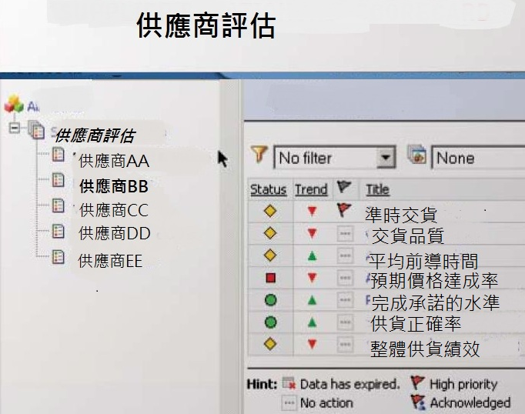

Slide 32
單一單位的績效趨勢綜合看板
使用情境
分析某單位在某一個時段，各種營運績效的變化情形，讓高階經理人員瞭解
該單位此時是否已經對各種績效做了改善，
還是只有局部營運績效的改善，
或者是因為某些環境因素的變化而導致營運績效的變化
所展示的營運績效指標，通常跟計分卡的單一單位績效綜合看板會不太一樣
重點在顯示每一個選中的營運績效的變化趨勢

Slide 33
單一單位的績效趨勢綜合看板
可調整之元件
對應到的資料
每一個小看板對應的是一個二維度以及單一測量值的圖表
二維度中其中有一個一定是時間，另一個維度則是所要詳細分析的不同物件

Slide 35
總體趨勢看板
使用情境
將單一單位的績效趨勢綜合看板匯總到更高一個層級來看總體趨勢
要看的總體營運績效指標會跟單一單位的績效趨勢綜合看板有時會有所不同
可調整之元件
對應到的資料
每一個小看板對應的是一個二維度以及單一測量值的圖表
二維度中其中有一個一定是時間，另一個維度則是所要詳細分析的不同物件

Slide 37
緊急事件通知看板
使用情境
高階管理者心中的緊急事件，若發生時，希望在儀表板中能夠立即得到這些緊急事件的核心資料
可調整之元件
對應到的資料
因為需能展現所有緊急事件的核心資料，所以通常是類似一般報表的結構

Slide 39
加入各種警戒色及連結的線上一般報表
使用情境
改進一般報表成為可以得到資料的即時更新性
隨時有機器當機時，只要資料進到資料倉儲系統，這種報表的資料就會立即得到更新
這個看板跟一般報表的最大差別為
資料的即時更新性
可在報表適當的地方加入警戒色
針對報表中某些有問題的分析單元，可以設計連結到細部的相關報表

Slide 40
加入各種警戒色及連結的線上一般報表
可調整之元件
對應到的資料
因為需能展現所有緊急事件的核心資料，所以通常是類似一般報表的結構

